Slide 1
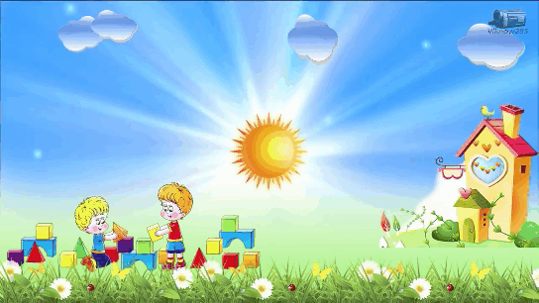


Slide 2


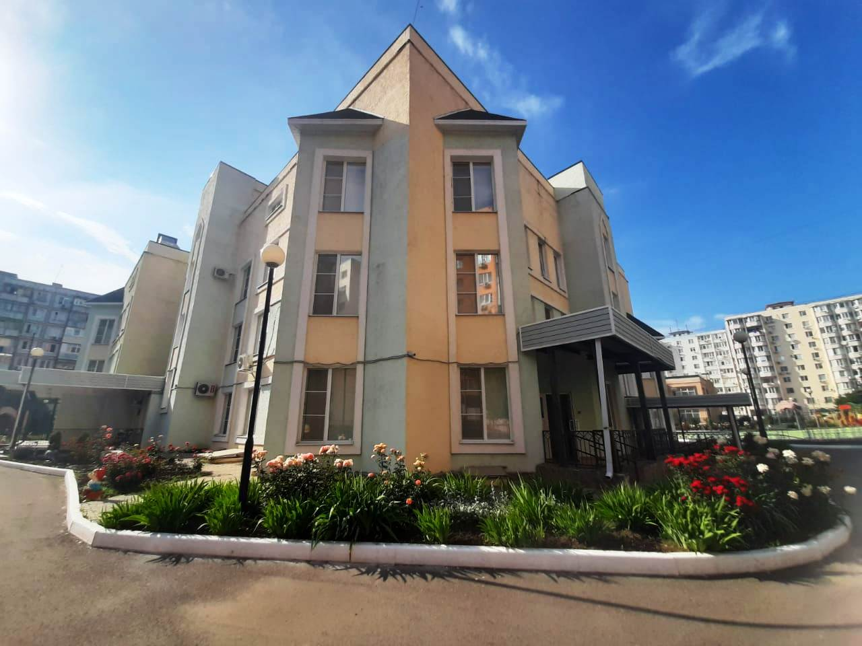
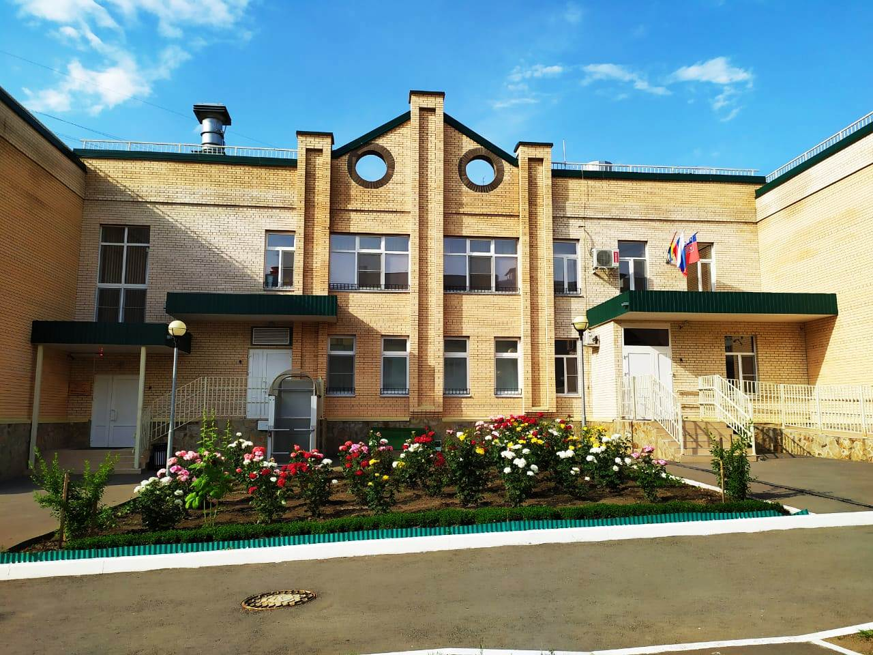
ТЕРРИТОРИЯ МБДОУ № 33 г.Ростова-на-ДОНУ

Slide 3
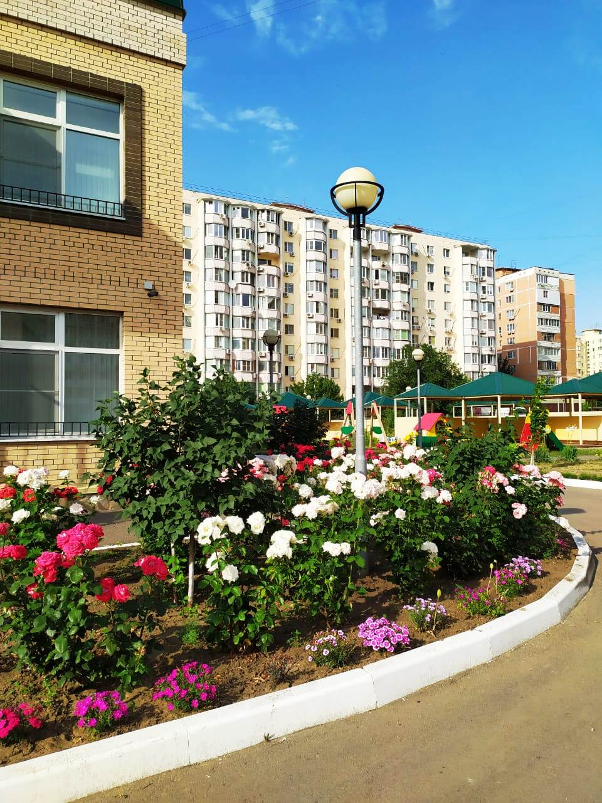
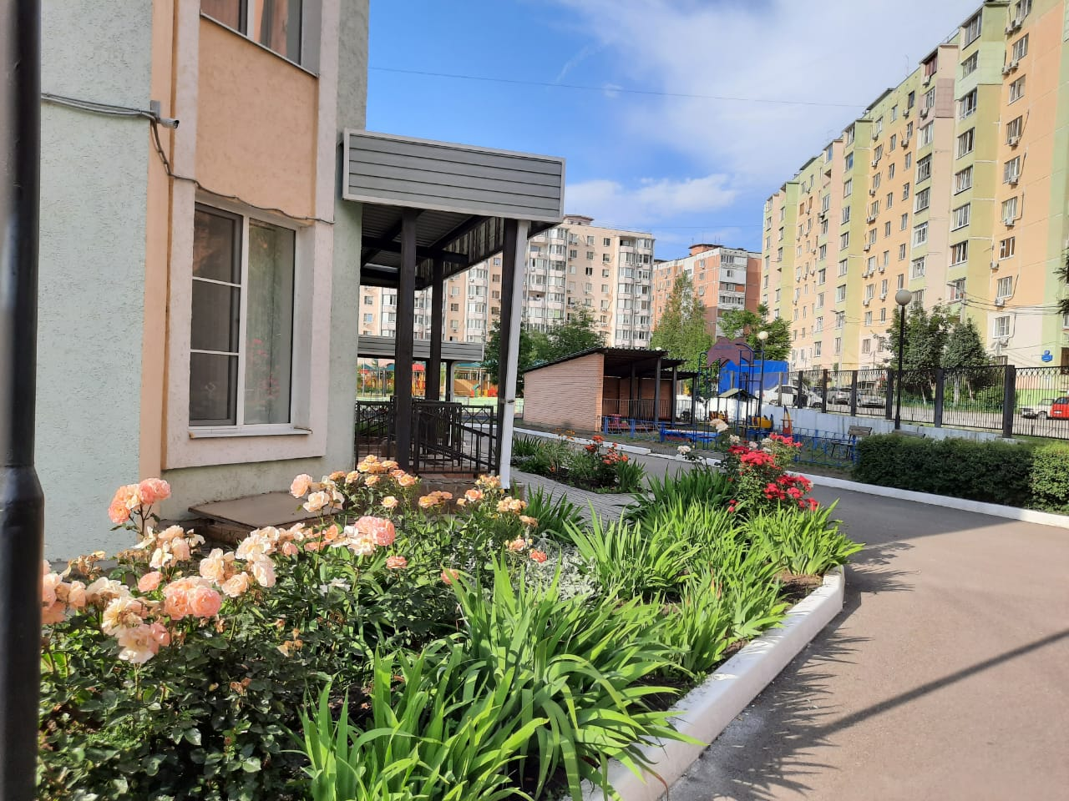
Каждый уголок МБДОУ № 33 ПЕРВОМАЙСКОГО РАЙОНА ГОРОДА
РОСТОВА-НА-ДОНУ РАДУЕТ РАЗНООБРАЗИЕМ ЦВЕТОВ,КУСТАРНИКОВ,
ДЕРЕВЬЕВ.

Slide 4
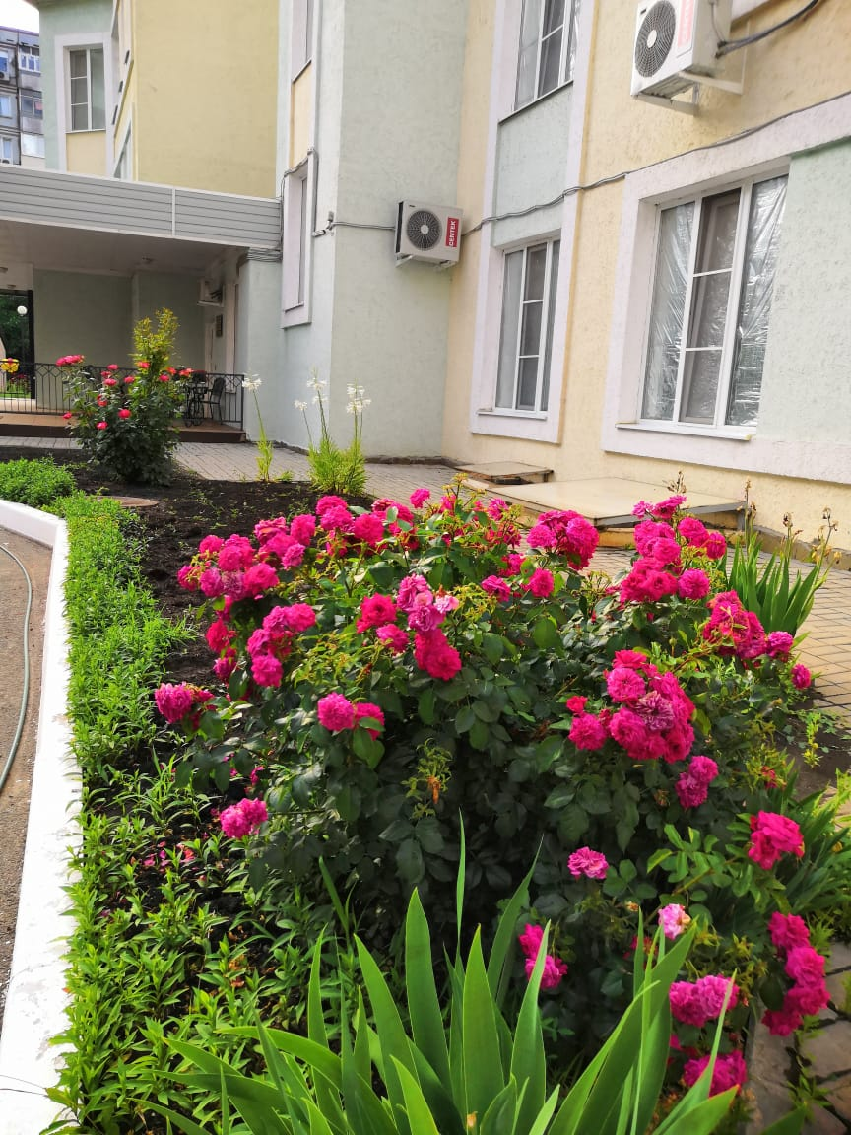
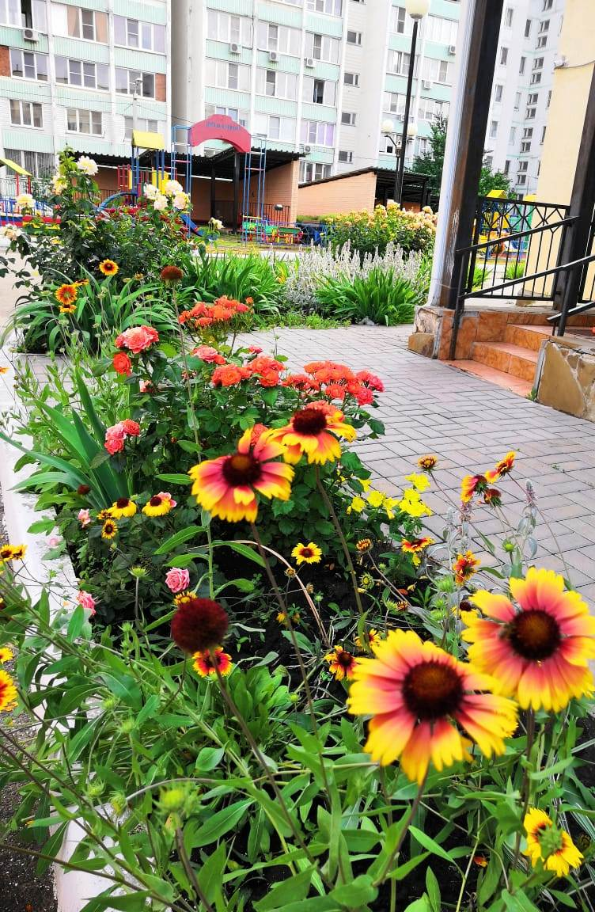
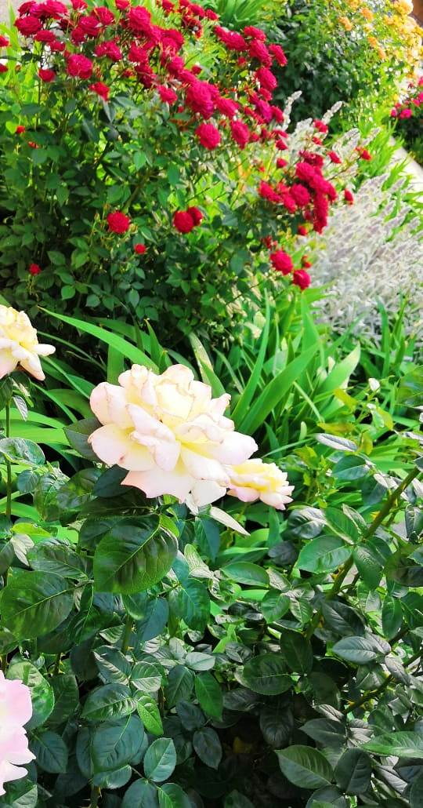
Цветовая гамма растений, ухоженных цветников, является
Предметом любования, спешащих в детский сад детей и взрослых

Slide 5
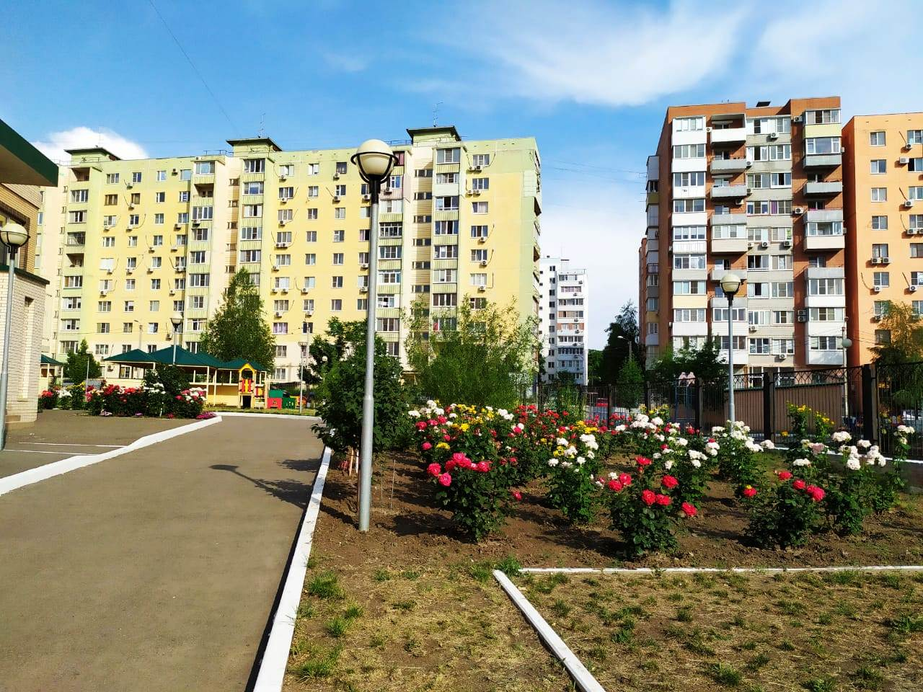
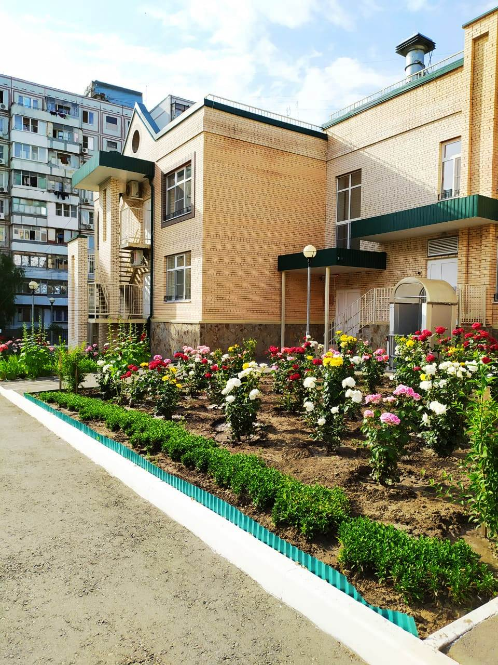

Цветочные посадки на участке подобраны таким образом, чтобы они цвели непрерывно с ранней весны до поздней осени

Slide 6
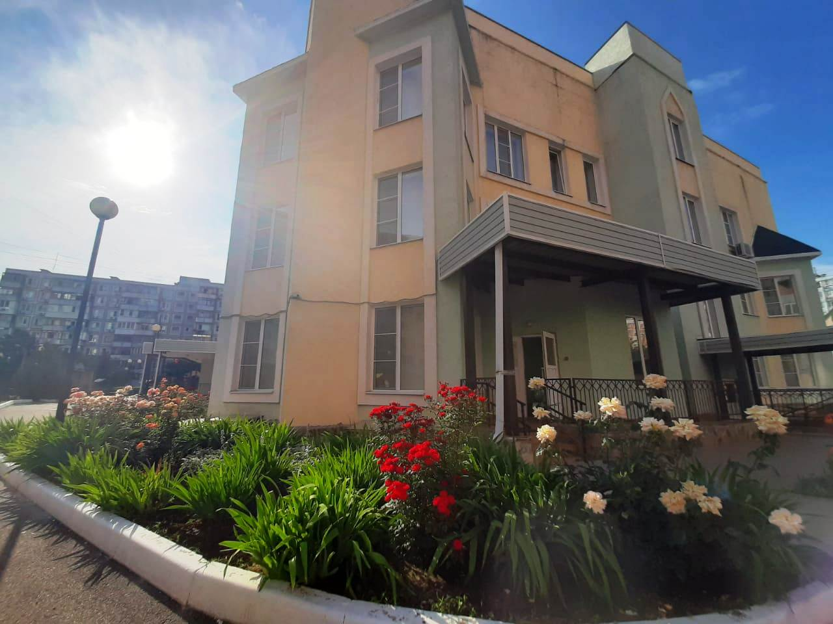
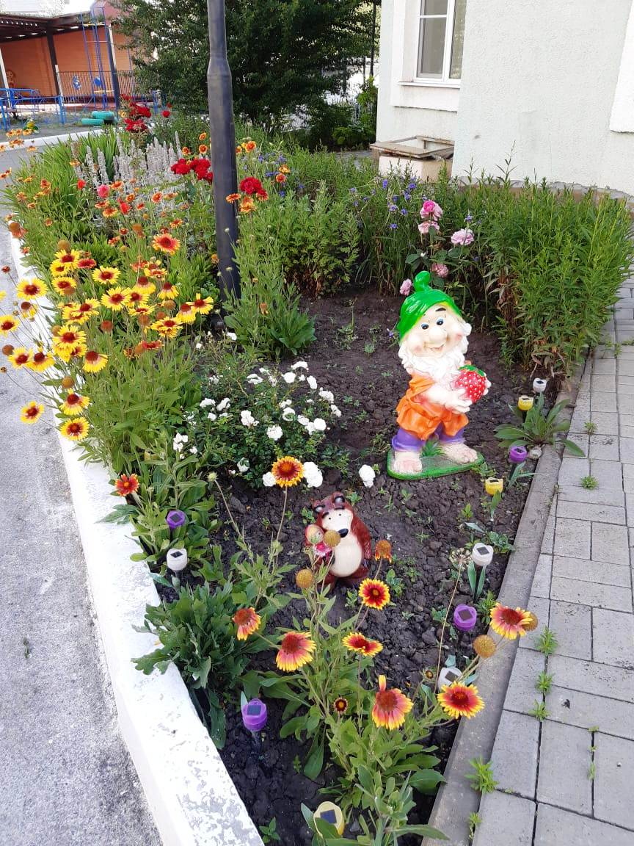
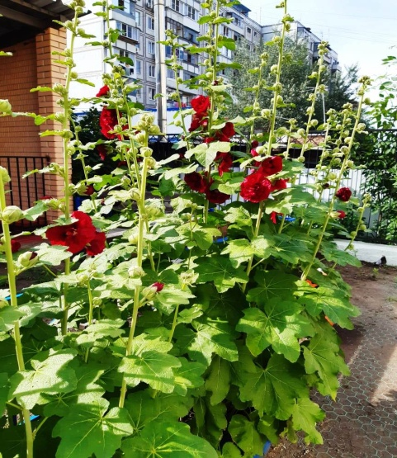
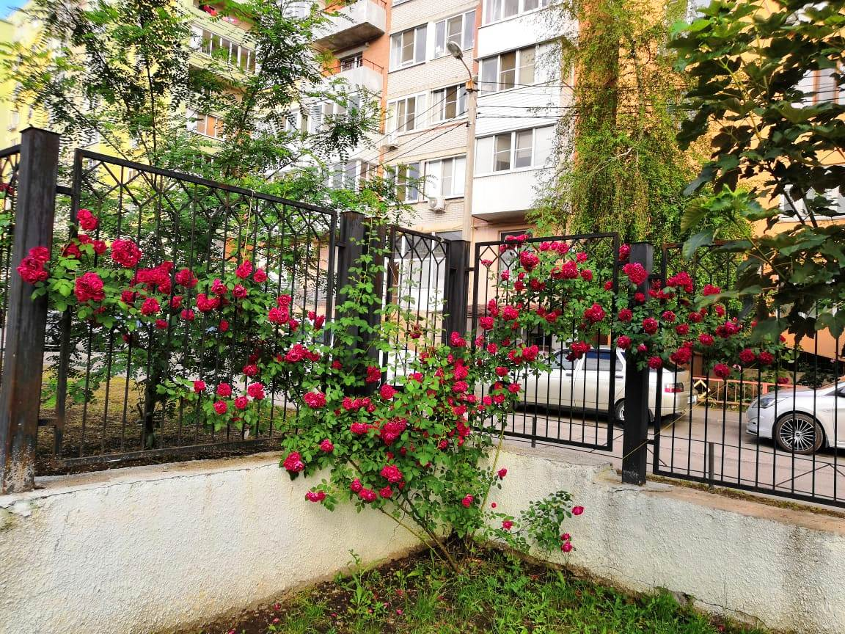
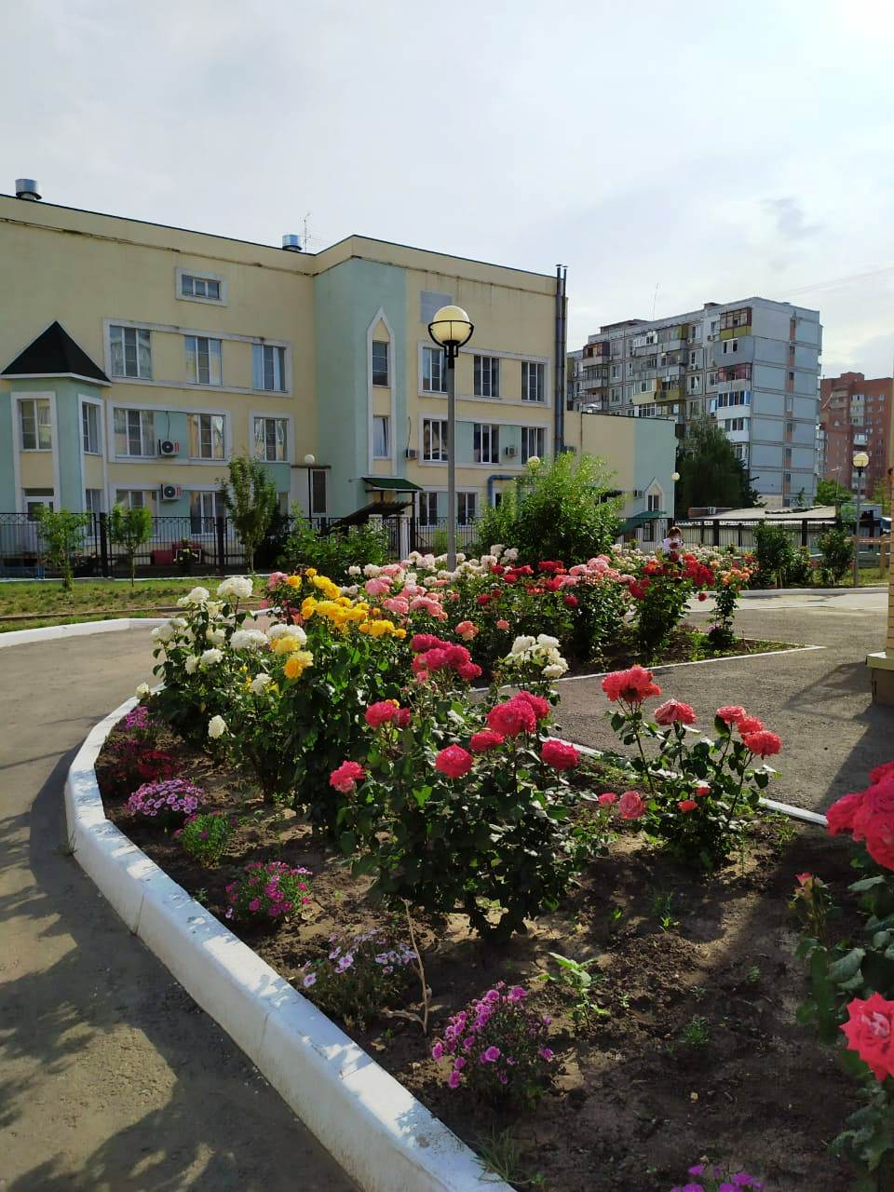
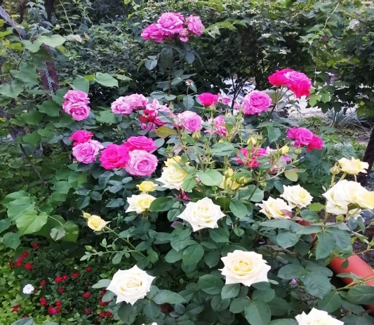
Первые цветы и кустарники, такие как: гиацинты, нарциссы, лаванда, тюльпаны, ирисы, сирень- зацветают в мае, бархатцы, хризантемы, сентябринки цветут на участке до первых заморозков

Slide 7
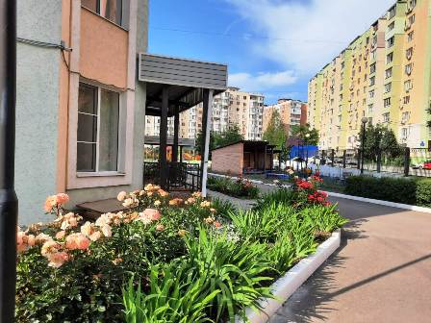
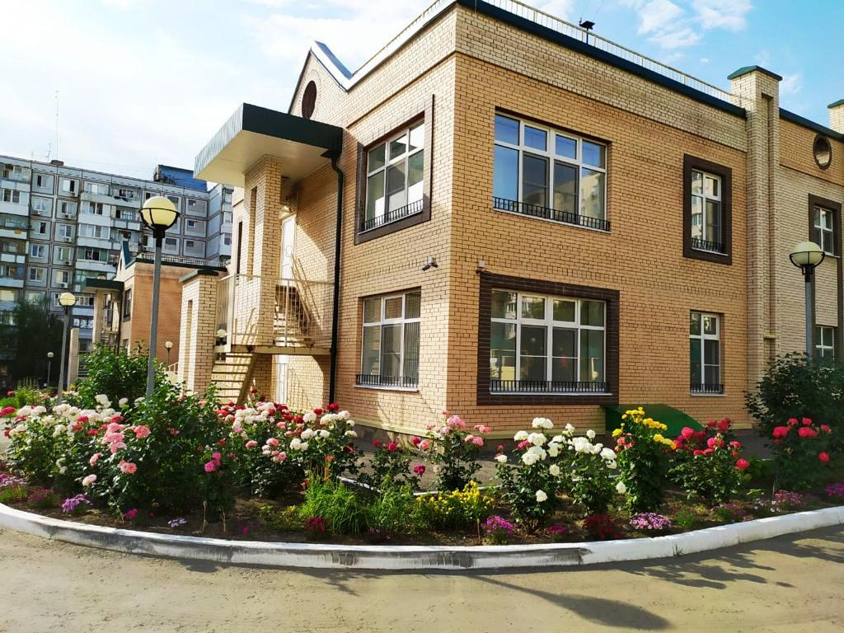
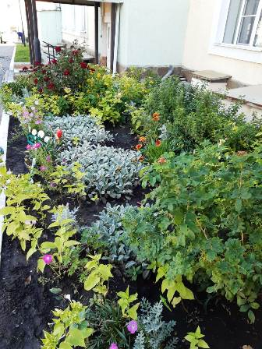
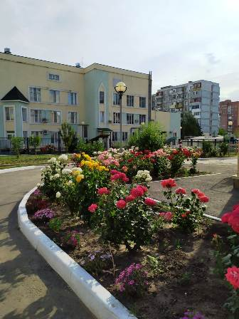
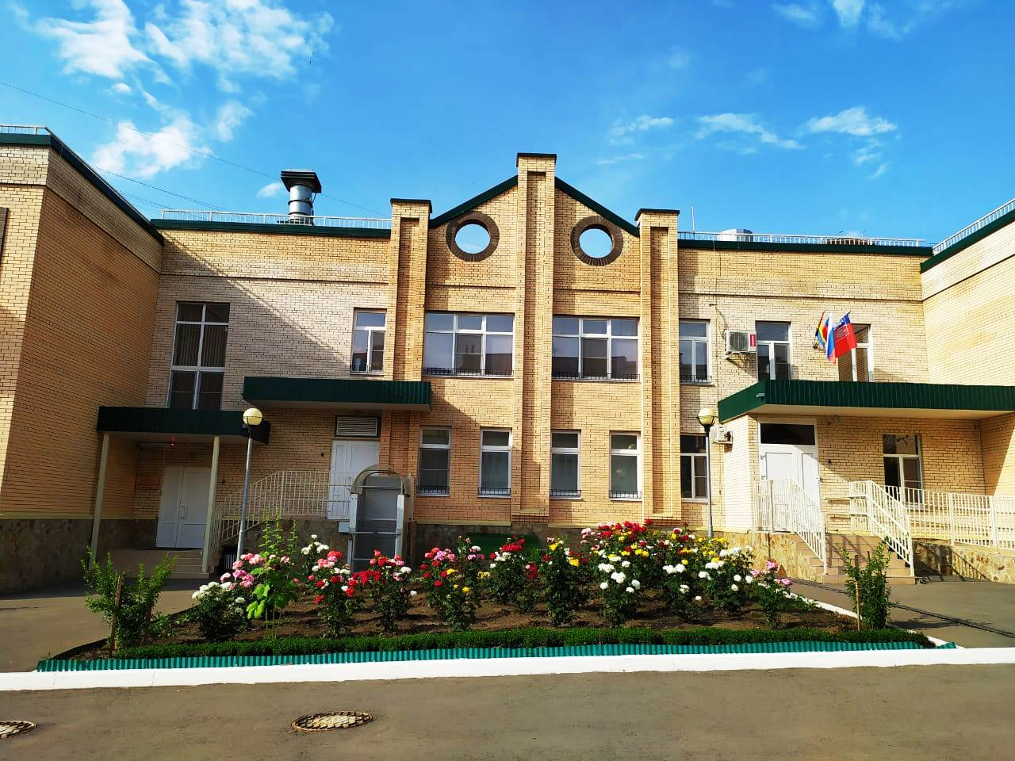
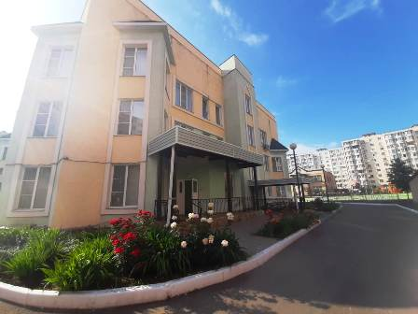
На территории детского сада № 33 можно полюбоваться разнообразием цветочного мира

Slide 8
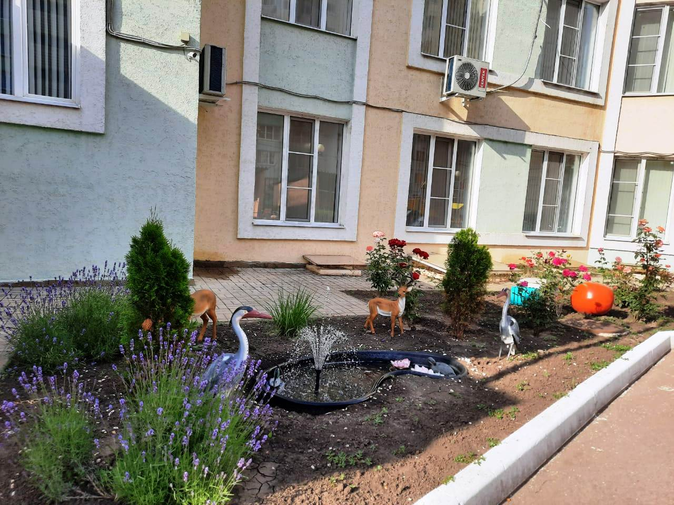
На территории детского сада имеется пруд с фонтаном, окружённый тёмно-зелёными туями

Slide 9
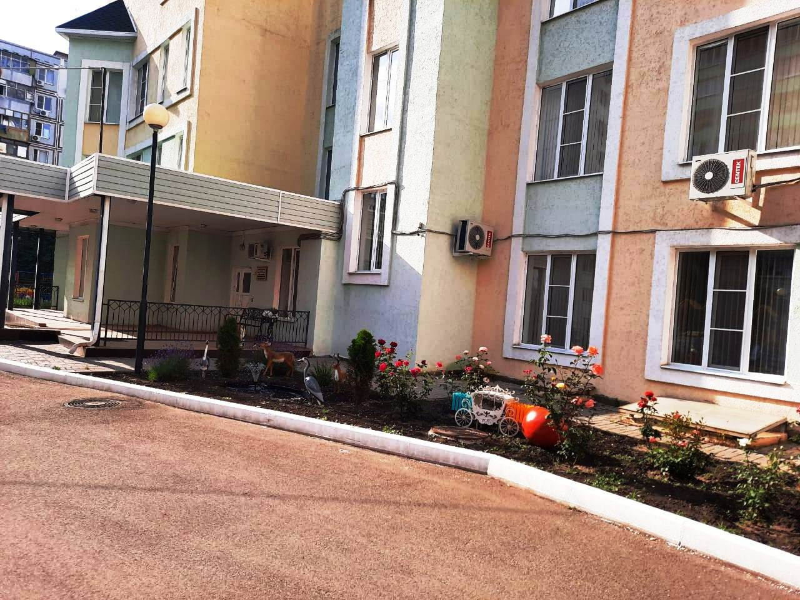
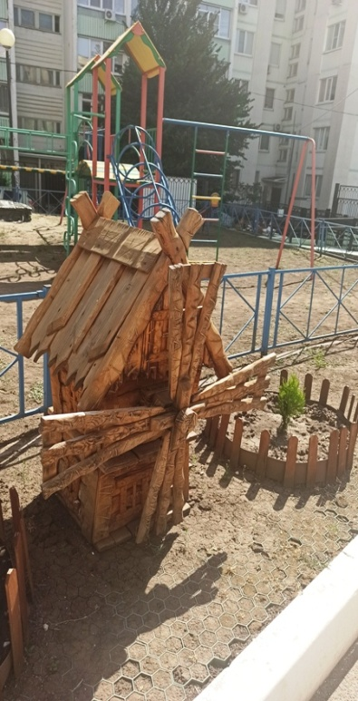

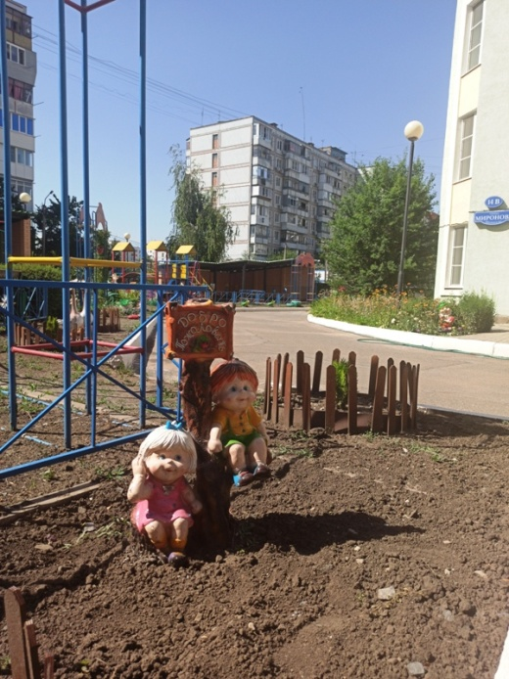
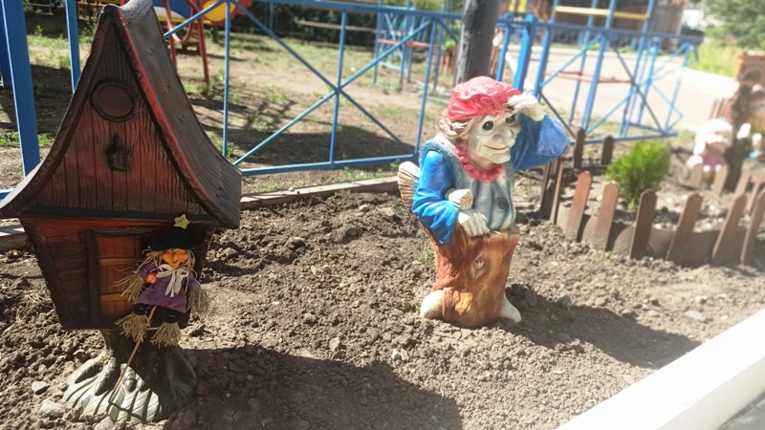
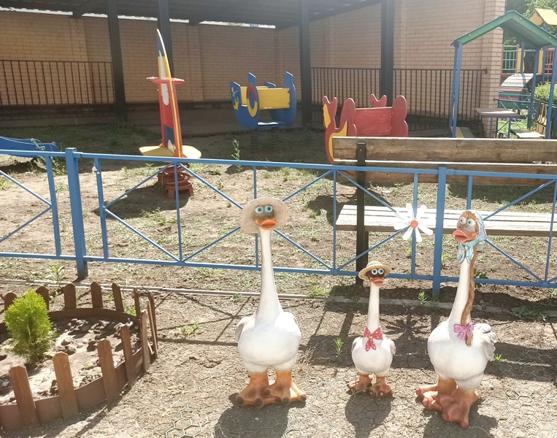
Территория нашего детского сада приглашаем вас в сказочный мир

Slide 10


